Slide 1
Влияние интерактивной доски (ИД) на здоровье человека
Исследование учеников
Савинцева Л.И.

Slide 2

Гипотеза:
Интерактивная доска влияет на организм человека

Slide 3
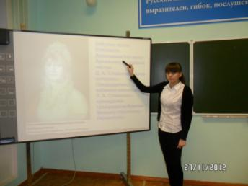
Проблемные вопросы:
Как влияет излучение на человека?
В чем плюсы интерактивной доски?
В чем минусы интерактивной доски?

Slide 4
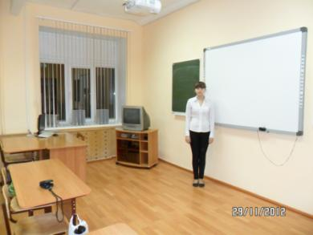
Немного истории…
Активное внедрение ИД в Российских школах началось около 6-ти лет назад. Однако исследования по влиянию ИД на здоровье детей и учителей только начаты.

Slide 5
Принцип действия
Интерактивная smart-доска – это сенсорный экран, присоединѐнный к компьютеру, изображение с которого передаѐт на доску проектор.
Smart-доска вполне большая по своим размерам и хорошо видна всем.

Slide 6
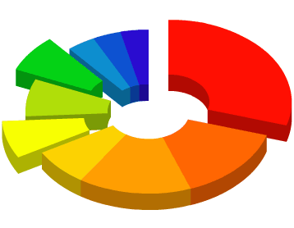
А так ли безопасна «волшебная» доска?
Головные боли, ощущение тяжести в голове — отмечают 12,2% учителей; 21,1% — указывают на периодический характер их возникновения.

Slide 7
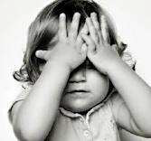
18,3% учителей постоянно и 31,7% учителей «иногда» отмечают у своих воспитанников симптомы зрительного утомления. Дети в основном жалуются на боли в области глаз.

Slide 11
Выводы:
Не более 15 минут
Не использовать доски с глянцевой поверхностью
Использование разных видов работ
Наша гипотеза подтвердилась. ИД действительно влияет на организм человека.

